Slide 1
Sporta interešu izglītības pulciņu izvērtēšanas darba grupas ziņojums

Slide 2
Secinājumi
Ādažu vidusskolā ir 6 sporta interešu izglītības pulciņi, kuri ir apmaksāti tikai no valsts mērķdotācijas.
Carnikavas pamatskolā ir 7 sporta interešu izglītības pulciņi, kuri lielākoties ir apmaksāti no pašvaldības budžeta un tikai daļa no valsts mērķdotācijām;
Carnikavas pamatskolas sporta interešu izglītības pulciņus nav iespējams pievienot ĀBJSS, jo to neļauj esošo treneru likmes;
Dažos interešu izglītības pulciņos dublējas, apvienojot pulciņu un ĀBJSS nodarbības vienā laikā.
Daļai pulciņu fiziski nepietiek telpas;
Sporta Interešu izglītības pulciņu algu likme ir lielāka, nekā ĀBJSS treneru likme;
Starp ĀVS un ĀBJSS notiek domstarpības par telpu noslodzi.

Slide 3
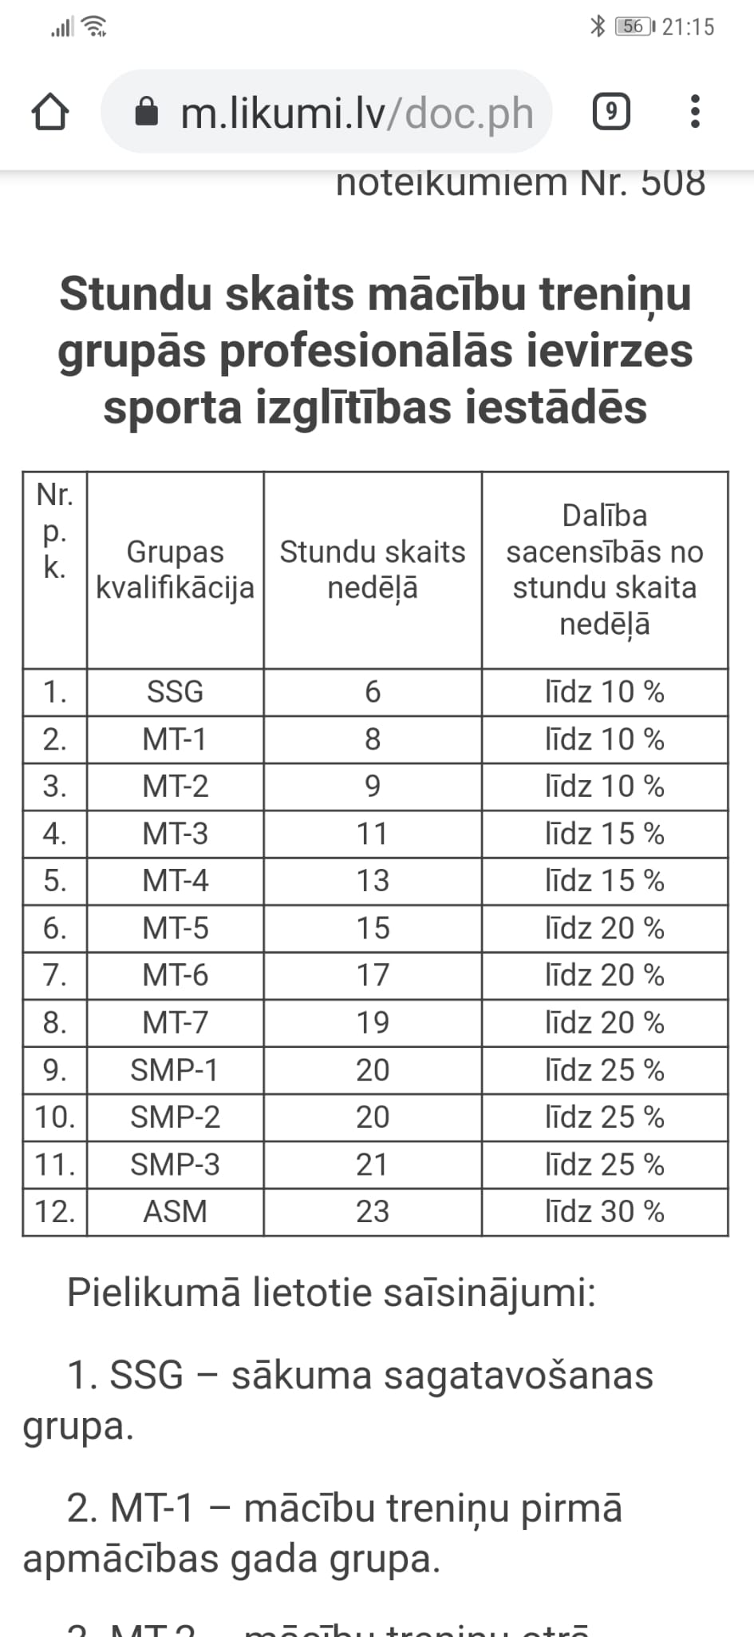
Sporta interešu izglītības pulciņu nodarbību saraksts
 | Carnikavas pamatskola |  |  |  |  |  |  | Ādažu vidusskola
Pulciņu nosaukums | vecums | dalībnieku skaits | nodarbību laiks | vieta | Stundu skaits ned/mēn |  |  | vecums | dalībnieku skaits | nodarbību laiks | vieta | Stundu skaits ned/mēn
Basketbols | 1.-9.kl | 21 | Tr 19.00-20.30 Pk 15.40-17.00 Pk 17.30-19.00 Pk 19.00-20.30 | Carnikavas sporta zāle, trenažieru zāle | 9 (36)
Džudo | 1.-3.kl. un 4.-9.kl | 14 7 | Ot 18.30-21.15 Tr 18.00-20.45 Se 9.00-12.30 | Carnikavas sporta zāle trenažieru zāle, stadiona trenažieri | 15 (60) |  |  | 1.-3.kl. | 23 | Ot 14.50-15.30 Ce 14.50-16.30 Pk 14.50-15.30 | Vingrošanas zāle | 3 (12)
Florbols | 1.-9.kl. | 13 | P 16.30-17.30 Tr 17.30-19.30 Pk 16.10-17.00 Se 10.00-13.10 | Carnikavas sporta zāle, stadiona trenažieri | 10 (40)
Futbols | iesāc.meitenes 1.-2.kl; 5.9-kl. 7.-9.kl. | 7 6 12 14 | P 17.30-20.00 Ot 16:30-20.00 Tr 15.30 19.00 Ce 16.30-20.00 Pk 17.00-19.00 Se 10.30-13.30 | Carnikavas sporta zāle, Rožu ielas laukums | 30 (120)
Futbols | 2.-3.kl. 4.kl. | 3 10 | P 18.00-19.30 Ot 16.30-18.45 Ce 16.30-18.45 Se 9.30-12.30 | Rožu ielas laukums | 15 ( 60)
Orientēšanās | 1.-9.kl | 7 | P 15.30-16.30 Tr 1630-18.45 Ce 14.30-16.00 Sv 11.00-13.45 | 1 ned Carnikavas sporta zāle, Meža apvidi | 10 (40)
Riteņbraukšana | 5.-9.kl. | 4 | P 17.00-19.15 Ot 17.30-19.00 Ce 17.00-19.15 Se 11.00-13.15 | Piejūras dabas parks un 1 ned Carnikavas sporta zāle | 13 (52)
Vieglatlētika | 1.-2.kl. 3.-4.kl. 5.-9.kl. | 26 16 23 | Ot 13.30-18.30 Ce 15.30-19.45 Pk 13.20-17.15 Se 10.00-13.35 | Carnikavas sporta zāle, trenežieru zāle, Zibeņi, stadions | 30 (120)
Volejbols |  |  |  |  |  |  |  | 5.-9.kl. | 25 | Ot 15.30-16.10 Tr 15.30-16.10 Ce 5.30-16.10 | Sākumskola sporta zāle | 2 (8)
Volejbols |  |  |  |  |  |  |  | 5.-9.kl. | 25 | Ot 15.30-16.10 Ce 15.30-16.10 | Sākumskola sporta zāle | 2 (8)
Futbols |  |  |  |  |  |  |  | 2.-4.kl. | 25 | P 16.20-15.20 Ce 14.20-15.20 | Sākumskola sporta zāle/stad | 3 ( 12)
Vieglatlētika |  |  |  |  |  |  |  | 1.kl. Un 2.kl. | 25 24 | Ot 13.30-14.10 Ce 13.30-14.10 Ot 14.20-15:00 Ce 14.20-15:00 | Sākumskolas sporta zāle | 4 (16)
Šaušanas sports |  |  |  |  |  |  |  | 5.-6.kl. 7.-9.kl. | 9 7 | P - Ce 14.10-15.40 P -Ce 15.40 – 17.10 | Sporta centrs | 12 (48)

Slide 4
Ierosinājumi
Interešu izglītības pulciņus apmaksāt tikai no valsts mērķdotācijas;
Nepieciešams izstrādāt noteikumus, nosakot max interešu izglītības pulciņu grupas nodarbību stundu skaitu; minimālo bērnu skaitu grupā.
Skolas nosaka vienotu datumu, līdz kuram ir jāiesniedz interešu izglītības pulciņu pieteikumi;
Interešu izglītības pulciņus plānot, ņemot vērā telpu pieejamību, kā arī valsts mērķdotācijas apmērus;
Nepieciešams atrunāt laikus, līdz cikiem sporta zāles ir pieejamas skolu interešu izglītības pulciņu nodrošināšanai un no cikiem sporta zāles ir pieejamas ĀBJSS programmu realizēšanai.
Izvērtēt ĀBJSS treneru likmes palielināšanu.

